Slide 1
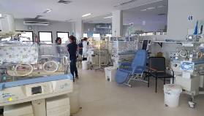
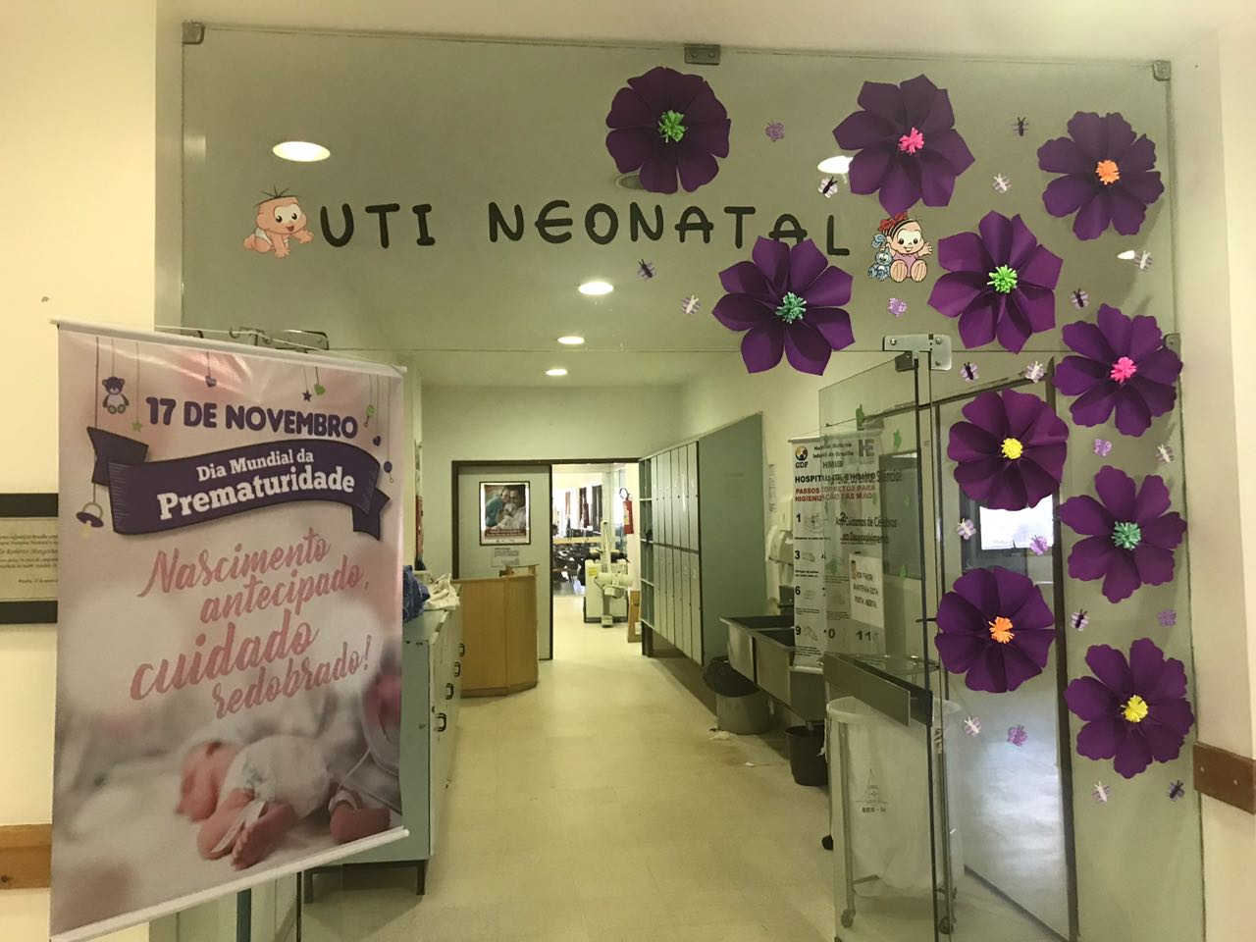
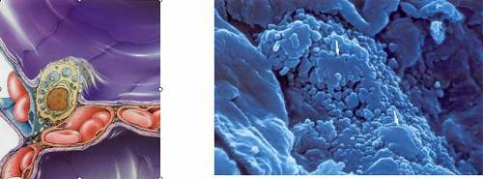
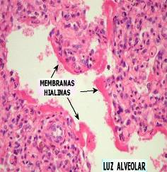
SÍNDROME DO DESCONFORTO RESPIRATÓRIO (SDR)
O QUE FAZEMOS
Diretrizes do Consenso Europeu/2016
European Consensus Guidelines on the Management of Respiratory Distress Syndrome - 2016 Update. Sweet DG, et al. Neonatology 2017;111:107-125. Artigo Integral!
Paulo R. Margotto
Unidade de Neonatologia do HMIB/SES/DF
Faculdade de Medicina da Universidade Católica de Brasília
www.paulomargotto.com.br
pmargotto@gmail.com
SMALL MEETING
Belo Horizonte (5/10/2017)
Hospital Materno Infantil de Goiânia
(16/11/2017)

Slide 3
www.paulomargotto.com.br

Slide 4
SDR
Otimização do resultado nos recém-nascidos (RN) com SDR
-Uso de esteróides pré-natais
-Boa prática obstétrica:
-predição do parto prematuro/
-transferência p/ Centro Especializado
-Protocolos para a proteção pulmonar:
-pressão positiva contínua nas vias aéreas precoce
-titulação de oxigênio
-surfactante pulmonar (parte crucial do tratamento)
-evitar a exposição à ventilação mecânica
-Outros: controle da temperatura, fluidos e nutrição, perfusão e antibióticos com critérios
Notes:
4

Slide 5
SDR
Constitui um problema significativo para os bebês prematuros
Melhor sobrevivência para os menores
Taxas crescentes de displasia broncopulmonar (DBP) associado à redução do uso de esteróides pós-natais
Embora seja Distúrbio da deficiência de surfactante resultando em insuficiência pulmonar logo após o nascimento, houve mudança ao longo dos anos:
-nos padrões clássicos “vidro moído com broncogramas aéreos’(RARO)
-nos tratamentos: -terapia inicial como surfactante;
-CPAP inicial com base:
- na avaliação clínica do trabalho respiratório
- na precoce necessidade crescente de O2

Slide 6
SDR
OBJETIVO DO TRATAMENTO:
proporcionar intervenções que maximizem a sobrevivência, minimizando os potenciais efeitos adversos, incluindo o risco de DBP
Cuidados no pré-natal
Estabilização na Sala de Parto
Terapia com Surfactante
Apoio respiratório não invasivo
Estratégia de ventilação mecânica
- cafeína
-hipercapnia permissiva
Cuidados de apoio:
-controle da temperatura
-fluidos e nutrição
-antibiótico
-dor e sedação
-tratamento da pressão sanguínea e perfusão
-Uso do Óxido nítrico/ Surfactante na hemorragia pulmonar

Slide 7

SDR
Na rotura prematura de membranas:
-os antibióticos retardam o parto prematuro/reduz a morbidade neonatal e a necessidade de surfactante
(evitar amoxacilina-clavulanato:risco de enterocolite necrosante)
Sulfato de magnésio:
-reduz paralisia cerebral/ hemorragia cerebelar
A exposição ao sulfato de magnésio para as indicações obstétricas foi independentemente associada com redução da probabilidade de hemorragia cerebelar (OR 0,21, IC 95%, 0,053-0,83, P = 0,026) (RN<750gramas)
(Gano D et al, 2016)
Exposição pré-natal ao sulfato de magnésio é associada com redução da hemorragia Cerebelar nos recém-nascidos pré-termos | Gano D et al. Apresentação: Marcos Paulo, Walter Borges Neto, Paulo R. Margotto

Slide 8
SDR
Corticosteróides pré-natais
(reduz SDR, Enterocolite necrosante, Hemorragia intraventricular)
26-34 semanas: no máximo dois ciclos
(2ºciclo: após 1-2 semanas em gestante <32-34 sem)
<26 semanas e gêmeos muito imaturos: melhora sobrevivência
Mori et al(2011 ): <24-25 semanas expostos ao esteróide:
SDR:OR: 0,77;IC 95%, 0,60-0,98,
hemorragia intraventricular grave (OR: 0,49; IC 95%, 0,36-0,67)
mortalidade (OR: 0,65; IC 95%, 0,5-0,86)
22-23 semanas de gestação
mortalidade (OR: 0,72 ;95% IC 95% 0,53-0,97
Corticosteróides antenatais promovem sobrevivência de recém-nascidos extremamente pré-termos nascidos com 22 a 23 semanas de idade gestacional | Rintaro Mori, Satoshi Kusuda et al. Apresentação: Caio César Barbosa, Amadeu Monteiro Neto, Paulo R. Margotto

Slide 9
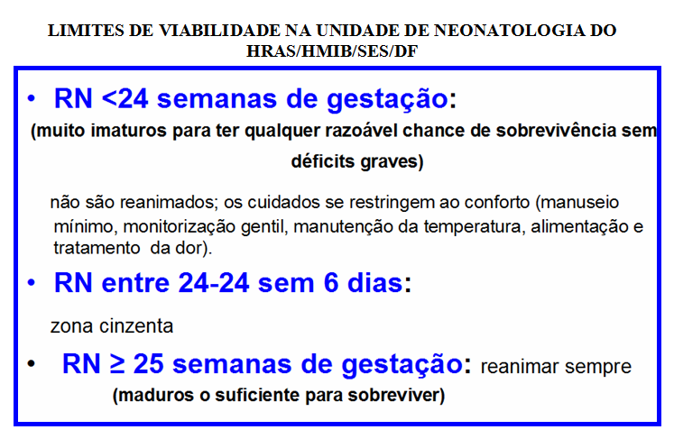
SDR
LIMITES DE VIABILIDADE-HMIB/SES/DF

Slide 10
No entanto...
SDR
RN de 24semanas-24semanas 6 dias
As decisões do tratamento:
CPAPnasal / Nutrição Parenteral / Antibiótico (se indicado)
Considerando...
Sexo ao nascer
Nascimento único
Peso ao nascer
Condições ao nascer
Uso de esteróide pré-natal
Cesariana
Desejo dos pais
Após discussão com a Equipe Neonatal ventilação mecânica
Principalmente os na periviabilidade (ao redor da viabilidade)
Margotto,PR,2015

Slide 11



SDR
Clampeamento do cordão umbilical
RETARDE por pelo menos 60 segundos para promover a transfusão placenta-fetal
A ordenha do cordão umbilical é uma alternativa razoável se o clampeamento tardio do cordão não for possível
Todo procedimento deve ser realizado sob saco plástico transparente de polietileno sob aquecedor radiante nos RN<28 semanas
O oxigênio para reanimação deve ser controlado usando um misturador de ar e oxigênio (blender)
(com ajustes crescentes ou decrescentes devem ser guiados pela oximetria de pulso a partir do nascimento)
30% de oxigênio : <28 semanas de gestação
de 21-30% : 28-31 semanas
Como fazemos: ≤34 semanas: 40% de oxigênio
Ordenha: 2 seg
(3-4 vezes)
Backes CH, 2016:40 RN(22,5 e 27,6 semanas)
breve atraso no clampeamento do cordão umbilical (30 a 45 s): seguro, viável e benéfico
Tempo para o clampeamento do cordão umbilical entre os recém-nascidos de 22 a 27 semanas de idade gestacional | CH Backes, H Huang , JD Iams, JA Bauer and PJ Giannone. realizado por Paulo R. Margotto

Slide 12
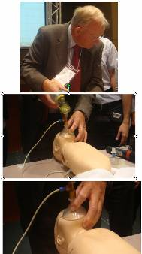
SDR
Em bebês com respiração espontânea, realize a estabilização com CPAP de pelo menos 6 cm H2O através da máscara ou prongas nasais.
Se apnéia ou bradicardia persistentes: inflações pulmonares com pressão positiva suave, utilizando uma pressão inspiratória máxima de cerca de 20-25 cm H2O
Intubação (quando sem resposta à ventilação por pressão positiva através da máscara) e SURFACANTE
Lembrem-se: não coloquem os dedos ao redor da
máscara, não apertem a borda da máscara.
Ventilação com máscara é difícil: como melhorar? | Colin Morley (Austrália) (4o Simpósio Internacional de Neonatologia, São Paulo, 8-10/9/2011). Realizado por Paulo R. Margotto

Slide 13
SDR
Insuflação sustentada: sem vantagem aparente em relação às respirações com pressão positiva intermitente
Kirpalani, H: (Sustained Aeration of Infant Lungs (SAIL) trial: study protocol for a randomized controlled trial. Artigo Integral!).
- randomizados RN de 23-26 semanas para uma reanimação padrão ou insuflação sustentada de 15 segundos com pressão inspiratória máxima de 20 cmH20.
-diretrizes da ILCOR.
-começamos com CPAP nasal:se apnéia, FC< 100 bpm, não entra e vamos direto para o programa de reanimação padrão.
-Os que vão para a insuflação sustentada:
-avaliamos o uso de CPAP:-se respondeu, a insuflação sustentada é suspensa
se não respondeu : a insuflação sustentada. com 15 segundos
O tamanho da amostra é de 650 RN.Término:2018
Melhorando a transição neonatal ao nascer para o pré-termo-evidência randomizada (Como passar pela " "A sombra do Vale do Nascimento"?)14o Congresso Brasileiro de Terapia Intensiva Pediátrica, 22 a 25 de junho de 2016, Brasília, | Haresh Kirpalani (EUA). Realizado por Paulo R. Margotto

Slide 14
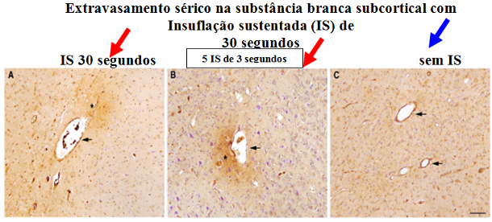


SDR
Insuflação sustentada
o tempo para atingir a FC de 120 bpm foi mais rápido com 30 segundos de IS
No entanto:
NÃO SE apresse! Chegar ao final mais rapidamente não parece ser a melhor opção
Considere 5 segundos!
Ventilação por pressão positiva na Sala de Parto: quais são as controvérsias (6o Simpósio Internacional de Reanimação Neonatal, 14-16 de abril de 2016, Belo Horizonte) | Gary Weiner (EUA). Realizado por Paulo R. Margotto

Slide 15

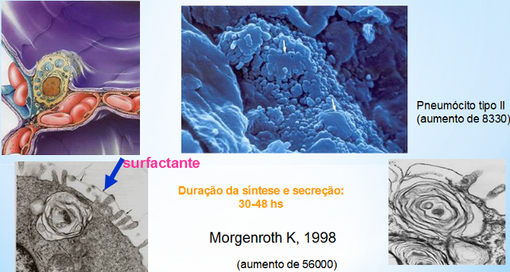
SDR
-As células epiteliais do alvéolo tipo II sintetizam e secretam o surfactante após 20ª semana gestação
(por volta da 22ª semana de gestação, aparecem os grânulos de estocagem do surfactante, os corpúsculos lamelares)

Slide 16
SDR
COMO ADMINISTRAR O SURFACTANTE
Profilático x Resgate
Tratamento precoce x tardio
SELETIVO PRECOCE
-INSURE
-Técnica minimamente invasiva

Slide 17
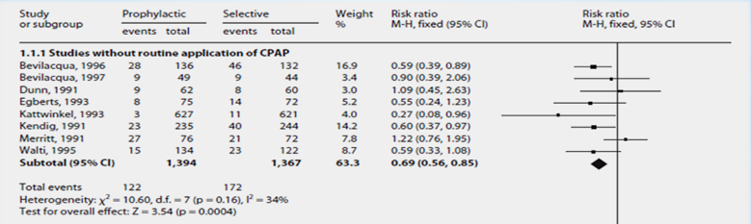

SDR
Administração do surfactante: PROFILÁTICO x Resgate
Metanálise original- (1394 RN) sem aplicação de CPAP de rotina
e
Combinando os ensaios anteriores (sem CPAP de rotina) com 2 ensaios (862 RN) com aplicação de CPAP de rotina: 2256 RN
(sem benefícios do Surfactante profilático na mortalidade)
Rojas-Reyes et al, 2012

Slide 18
SDR
Administração do surfactante: PROFILÁTICO
Receber surfactante profilático esteve associado a uma maior incidência de DBP ou morte do que crianças estabilizadas com CPAP
(RR: 1,12; IC de 95% 1,02-1,24 )
Quando RN < 30 semanas de gestação foram analisados separadamente, resultados similares foram observados nos estudos.
  Risco aumentado de doença pulmonar crônica em RN < 30 semanas que receberam surfactante profilático
  (RR: 1.13, 95% CI 1,00-,28 )
  Aumento significativo de morte ou doença pulmonar crônica com uso profilático surfactante.
  (RR 1.13 , 95 % CI 1,02-1,25 )
Polin RA, 2014

Slide 19
SDR
Administração do surfactante: PROFILÁTICO
Comentário
AS COISA MUDAM!
  Nesta revisão sistemática original do Uso Profilático versus seletivo de surfactante, estudos foram incluídos:
  -ensaios foram todos feitos na década de 1990
  (antes do uso rotineiro de esteróides pré-natais e da tentativa rotineira de manter a pressão contínua de distensão em vias aéreas para manter a capacidade funcional residual)
  O uso de esteróides antenatais tem mais do que triplicado e muitos investigadores estão ficando confortáveis com a precoce aplicação de CPAP para manter a capacidade funcional residual
Rojas-Reyes et al, 2012
Notes:
As coisas mudam. Na revisão sistemática de originais "Surfactante profilático contra o uso seletivo de surfactante", nove estudos foram incluídos. Estes ensaios foram todos feitos na década de 1990 antes do uso rotineiro de esteróides pré-natais e nossas tentativas de otineiramente apoiar crianças em contínua distendendo a manter a sua pressão residual funcional capacidade. Ao longo da última década, o uso de esteróides pré-natais mais do que triplicou e mais e investigadores estão cada vez mais confortáveis ​​com a aplicação precoce de pressão para manter a distensão capacidade residual funcional. Neste contexto, não tem foram várias tentativas olhando para a estabilização no início distendendo em comparação com uma pressão inicial mais agressiva surfactante. Certas provas abordou todas as crianças em risco de RDS, enquanto outros [1, 2] avaliada somente crianças que não necessitaram de intubação na sala de parto ou Observava bem o suficiente para não ser colocado em qualquer respiratório apoiar. A análise atualizada de Rojas-Reyes e seus colegas inclui os dois ensaios a partir da rede NICHD (APOIO) [3] e do Vermont Oxford de Entrega em Rede Estudo de Gestão quarto [4]. Quando estes dois estudos que foram realizados no contexto clínico recente (com aumento da exposição a esteróides pré-natais de rotina e aplicação de CPAP nasal com o grupo controle) estão incluídos, nenhuma diferença em resultados clínicos importantes surgir. De facto, quando estes dois estudos são combinados com a nove estudos da década de 1990, não há mais clinicamente efeitos significativos observados com surfactante profilático. Quando os dois estudos foram avaliados por si sós, não é uma forte tendência de melhora clínica, specificamente uma redução do risco de BPD ou morte. O dia de surfactante agressivo rotina profilática para todos os lactentes de risco de RDS passou. Estabilização cedo com modalidades não invasivas tomou o seu lugar. Seletivo o uso de surfactante, quer por intubação ou outro minimamente técnicas invasivas, como a inserção do cateter, vai vêm à tona. Mais estudos serão necessários para nós compreender as questões específicas sobre a seleção de pacientes
(Exposição, por exemplo, esteróides vs não exposição) e melhor técnicas para administrar surfactante em lactentes que desenvolver insuficiência respiratória progressiva.
19

Slide 20
SDR
Administração do surfactante: PROFILÁTICO
A época do uso agressivo de rotina de surfactante profilático a todos os RN com risco de SDR passou
A estabilização precoce com modalidades não invasivas ocupou este espaço
Neste contexto, há vários ensaios observando a estabilização precoce com o uso de CPAP comparado com o uso mais agressivo de surfactante
Rojas-Reyes et al, 2012

Slide 21
SDR
Administração do surfactante: PRECOCE ou TARDIO
Então...
  Vários estudos têm investigado se a administração de surfactante no início do curso do desconforto respiratório melhora os resultados clínicos.
Surfactante de resgate precoce é definido como o tratamento com surfactante dentro de 1 a 2 horas após o nascimento
Surfactante de resgate tardio é definido como o tratamento com surfactante em tempo maior que 2 horas após o nascimento
Polin RA, 2014

Slide 22
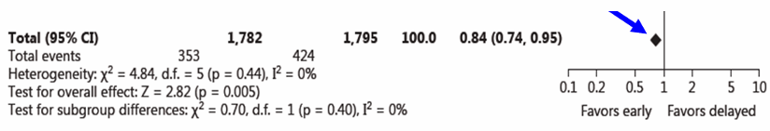
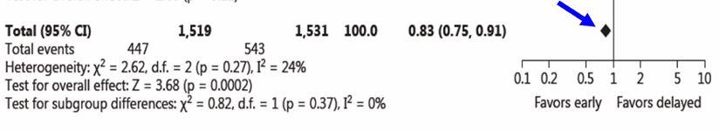
SDR
Administração do surfactante: PRECOCE ou TARDIO
Rojas-Reyes et al(2013): 6 ensaios randomizados comparando:
-primeiras 2 horas (RN intubados por insuficiência respiratória)
Tardio com o diagnóstico estabelecido de SDR
Resultado: redução da Morte e DBP
Morte
DBP

Slide 23
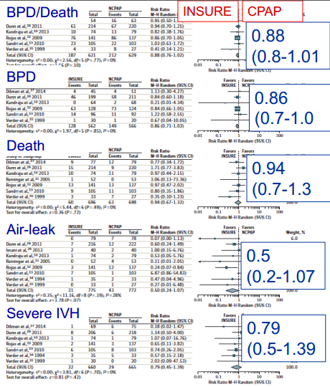
SDR
Administração do surfactante: SELETIVO
(PRECOCE, BREVE VENTILAÇÃO
E EXTUBAÇÃO): INSURE
Intubação, Surfactante, Extubação
Steven TP et al (2007):estratégia INSURE X Resgate
da Ventil. Mecânica: 0,67;IC a95%:0,57-0,79
de O2 aos 28 dias
Porém, sem diminuição de:
-DBP e DBP/Morte
-Morte
-Pneumotórax
-Severa hemorragia intraventricular
Noninvasive Ventilation With vs Without Early Surfactant to Prevent Chronic Lung Disease in Preterm Infants: A Systematic Review and Meta-analysis.
Isayama T, Chai-Adisaksopha C, McDonald SD.
JAMA Pediatr. 2015 Aug;169(8):731-9. Artigo Integral!

Slide 24
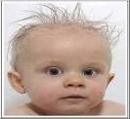
SDR
Administração do surfactante: SELETIVO
(PRECOCE, BREVE VENTILAÇÃO
E EXTUBAÇÃO):
Lembrem-se que as evidências mudam em decorrer do tempo, pois se não validarmos nossas condutas podemos causar mais mal do que bem para o recém-nascido (Guinsburg,2010)

Slide 25
SDR
Administração do surfactante: SELETIVO
(PRECOCE, BREVE VENTILAÇÃO
E EXTUBAÇÃO):
Assistência respiratória imediata ao pré-termo extremo Ventilação mecânica e surfactante, CPAP nasal precoce e surfactante seletivo ou Intubação, surfactante e CPAPnasal:Evidências (3061 RN!) Autor(es): Paulo R. Margotto
“Menos é MAIS , para o apoio gentil aos prematuros extremos” Fusch C
Para os recém-nascidos pré-termo extremos (<1000g ao nascer), quanto à assistência ventilatória imediata, as evidências nos orientam:
iniciar imediatamente ao nascer CPAP nasal (usamos em em selo d`água; se o RN apresentar necessidade de O2 > 30% deverá ser intubado e receber o surfactante nas primeiras 2 horas de vida.

Slide 26
SDR
Administração do surfactante: SELETIVO
(PRECOCE, BREVE VENTILAÇÃO
E EXTUBAÇÃO):
Evitar o CPAP fútil
Privilegiar o SURFACTANTE SELETIVO
Preditores de falha do CPAPn (Fuchs W X,2011)
(RN de 23-28 sem;225 RN)
51% DE FALHA entre 3-19 hs (mediana:5,6hs)
Diminui o tempo para o uso do surfactante (intubação seletiva precoce) sem aumento na taxa de intubação em relação a FiO₂ >45% e 60%
A necessidade de oxigênio acima de 30%por 2 horas ocorreu significativamente
mais no grupo de falha do uso de CPAP (62,9% versus 25,9%)
Rocha G, 2013

Slide 27
O QUE FAZEMOS NO HMIB
SDR
Assistência respiratória imediata aos recém-nascidos pré-termos (25-32 semanas): Uso do surfactante seletivo Autor(es): Equipe de Neonatologia do Hospital Regional da Asa Sul/SES/DF
Surfactante seletivo nas primeiras 2 horas de vida
Para os RN com respiração espontânea:
-CPAP nasal em selo d`agua: pressão de +7cmH2O;fluxo de 5 L/min; FiO2 >30% . Solicitar a realização do Rx de tórax imediatamente.
O USO DO SURFACTANTE SELETIVO significa que nem todos recém-nascidos deste grupo que apresentam respiração espontânea ao nascer vão necessitar de surfactante nas primeiras 2 horas de vida (apenas aqueles que necessitaram de maior FiO2 no CPAP nasal ou que necessitam de intubação imediata)

Slide 28
SDR
4-SURFACTANTE: 200mg/kg
Necessidade de aumento da FiO2 acima de 30% para manter PSaO2 (Saturação de Oxigênio) alvo (90-95%). Manter os alarmes entre 88-95%. Não aguardar resultado do Rx.
Intubação:
-Inserir a cânula (2,5mm para RN <1000g) usando a regra 7-8-9 de Tochen (1979): peso +6. No entanto, para os RN <750g, introduzir 6 cm
-iniciar ventilação com PIP de 20-25 cm de H2O e PEEP de 7 cm de H2O
-Remover para a UTI Neonatal em incubadora de transporte aquecida
5-EXTUBAR (quando possível, dentro da 1ª hora) se: drive respiratório presente; FiO2 <40% (para PSaO2 90-95%), MAP <7cmH2O, PaCO2 <60mmHg e pH>7,20, FR <15pm; PIP de 15cmH2O.*.
*A gasometria para esta avaliação pode ser venosa ou arterial.
6-Para os RN que necessitam de INTUBAÇÃO IMEDIATA
Proceder a intubação como estabelecido, com FiO2 de ≥40% e FAZER SURFACTANTE, não havendo a necessidade de esperar pelo RX de tórax. A extubação segue as normas já estabelecidas.
Uma segunda e, às vezes, uma terceira dose de surfactante deve ser administrada se houver evidência de SDR em curso, como a necessidade persistente de oxigênio e a necessidade de VM
*

Slide 29
SDR
Como aplicar um surfactante sem a necessidade de intubar?
Intubar para fazer o surfactante, deixa muita incerteza na extubação (o chamado INSURE-intubar-surfactante-extubação; o E de extubar fica muitas vezes faltando!)
(No INSURE:10% não são extubados na primeira hora)
(Efficacy of INSURE during nasal CPAP in preterm infants with respiratory distress syndrome.Leone F, Trevisanuto D, Cavallin F, Parotto M, Zanardo V.Minerva Pediatr. 2013 Apr;65(2):187-92.)
O surfactante é aplicado através de uma sonda pela traquéia com bebês em respiração espontânea (seria um mini INSURE)
Fusch C, 2012

Slide 30
SDR
Surfactante sem a necessidade de intubar
Este método combina os efeitos positivos de CPAP nasal e do surfactante.
A idéia é que é mais adequado fisiologicamente inspirar surfactante do que recebê-lo por insuflações com pressão positiva como o procedimento INSURE
Kribs A (2009)

Slide 31

SDR
Björklund LJ et al (1997) demonstraram que a ventilação manual, pode causar lesão pulmonar e diminuir o efeito do tratamento com surfactante subsequente.
Por outro lado, passando um cateter entre as cordas vocais significa que o RN pode manter padrão respiratório próprio e talvez continue se beneficiando do nCPAP.
Em contraste, a intubação faz a expiração ser quase impossível e o pulmão será inevitavelmente “desrrecrutado”.
Inflações manuais para expandir os pulmões e facilitar a dispersão do surfactante podem talvez ter efeito oposto, e resultar em distribuição desigual do surfactante, diferente do que ocorre durante a respiração espontânea.
recebeu 6 grandes respirações antes do surfactante

Slide 32
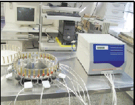
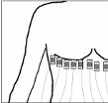
SDR
Van der Burg PS (2016,Alemanha):
Efeito do surfactante no Volume Final da Expiração Pulmonar
(EELV) e sua distribuição: Antes e Depois do Mini Insure-Uso da Tomografia de impedância elétrica (TIE)
TIE: Ferramenta não invasiva livre de irradiação
(Uma cinta de eletrodos é colocada na superfície do corpo)
- mede mudanças regionais na impedância em uma fatia em corte transversal do pulmão
-que correlaciona bem com as mudanças reais na aeração e são representativas para as mudanças em todo o pulmão nos pré-termos
15 RN ≥26sem/P ≥750g / FiO2 ≥30%
Cateter a 2cm abaixo das cordas vocais/laringoscopia/pinça de Magil
CPAPnasal continuamente usado

Slide 33
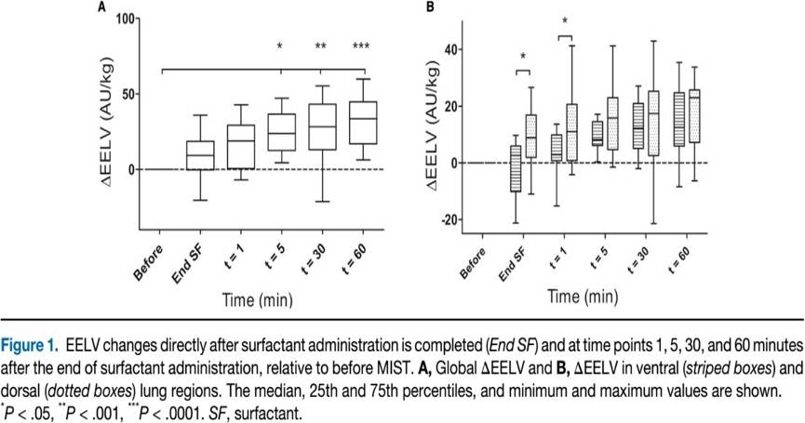
SDR
o aumento do EELV começou primeiramente nas regiões pulmonares dorsais dependentes seguido pelas regiões ventrais não-dependentes, aproximadamente 5 minutos mais tarde
Regiões
dorsais
Isto resultou num efeito relativamente homogêneo da MIST no EELV 60 minutos após a administração de surfactante

Slide 34
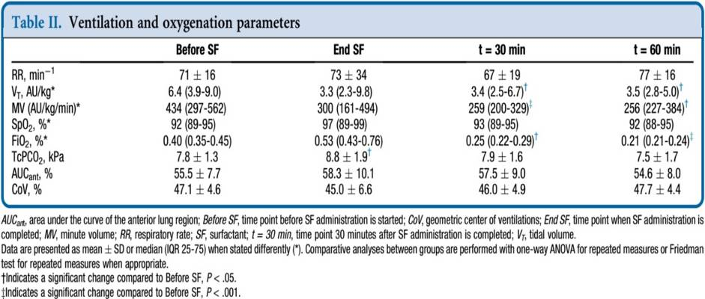
SDR
O rápido aumento do EELV foi acompanhado por uma rápida e significativa diminuição na FiO₂ (fração inspirada de O₂) a partir de um valor médio de 0,40 (0,35-0,45) antes e 0,21 (0,21-0,24) após MIST

Slide 35
SDR
Não está claro por que o efeito do surfactante sobre o EELV parece ser mais homogêneo durante a administração minimamente invasiva se comparado com a administração através de um tubo endotraqueal durante a ventilação mecânica.
Possíveis fatores que podem explicar essa diferença:
presença de pressão negativa na respiração espontânea
e a taxa de infusão lenta de surfactante durante a MIST
Argumentos convincentes de que, do ponto de vista fisiológico, Mini Insure é uma boa alternativa ao tratamento convencional com surfactante durante a ventilação mecânica.
Sugere que o Mini Insure pode resultar em uma distribuição de surfactante mais homogênea comparada com a sua administração via endotraqueal.

Slide 36
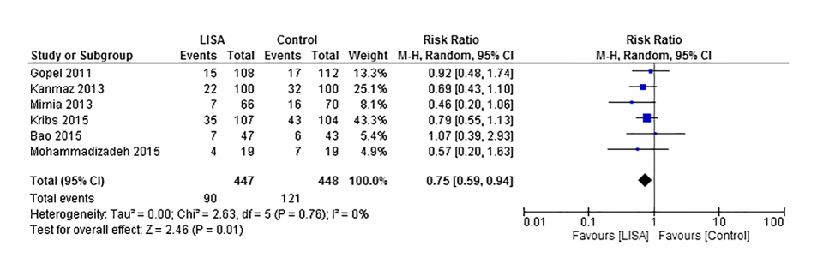
SDR
Aldana-Aguire JC et al, 2017
Mini-Insure versos Insure: revisão sistemática (6 estudos)
Óbito ou Displasia broncopulmonar
*
*LISA: Less invasive surfactant administration
Redução de óbito ou displasia broncopulmonar quando usa a técnica menos invasiva (RR=0,75 com IC a 95% de 0,59-0,94 – P=0,01),
Uso de surfactante minimamente invasivo versus intubação para administração de surfactante em recém-nascidos prematuros com Síndrome do Desconforto Respiratório: revisão sistemática e metanálise Autor(es): Aldana-Aguirre JC et al. Apresentação:Bruno Leite, Daniela Suzuk, Luigia Salvador, Paulo R. Margotto

Slide 37
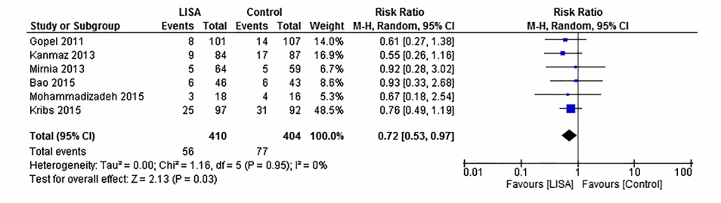
SDR
Displasia broncopulmonar
Significante redução da displasia broncopulmonar
com 36 semanas de idade pós-concepção:RR=0,72 com IC de 0,53-0,97-P=0.03)

Slide 38
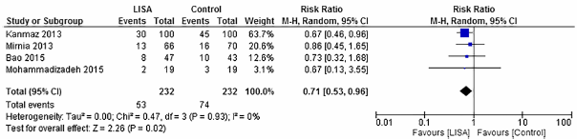
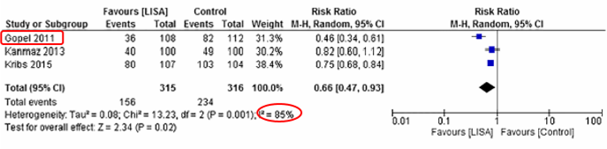
SDR
Ventilação mecânica – 72h de vida
Mini Insure demonstrou menor tempo de ventilação mecânica nas 72 horas
de vida (RR=0,71 com IC a 95% de 0,53-0,96 P=0,02)
Mini Insure demonstrou menor tempo de ventilação mecânica em
qualquer tempo na UTIN (RR=0,66 com IC a 95% de 0,47-0,93 P=0,02)
Notes:
38

Slide 39
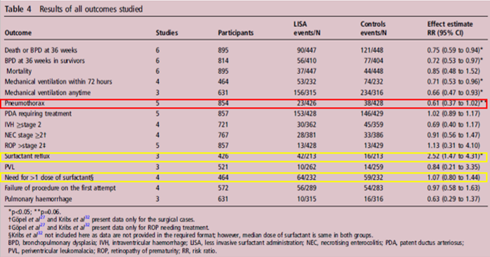
Outras morbidades neonatais
SDR
A metanálise mostrou menos pneumotórax no grupo Mini Insure (RR=0,61 com IC a 95% de
0,37-1,02-P=0,002, sem heterogeneidade: Iº=0), não havendo significância para as demais
morbidades (Tabela 4);
Em relação ao procedimento: porém houve maior refluxo do surfactante no Mini Insure:RR=2,52,com
IC a 95% de 1,47-4,31-P<0,001),porém não afetou o número de RN que necessitou mais
de uma dose de surfactante no grupo de intervenção;
Sem diferença entre os grupos quanto a falha do procedimento (RR=0,97 com IC a 95% de 0,58
-1,63-P=0,91).

Slide 40
SDR
O Surfactante sem intubação atrasa a ventilação mecânica nos pré-termos
Estudo caso-controle:262 RN (134 controle histórico e 134 com Mini-Insure)
-Menos ventilação mecânica<72 horas:
odds ratio (OR) de 0,58 e intervalo de confiança (IC) de 95% entre 0,35-0,96.
-Menos hemorragia intraventricular graus 3-4 e leucomalácia periventricular
OR de 0,10, IC 95% 0,01 -0,83
Case-control study demonstrates that surfactant without intubation delayed mechanical ventilation in preterm infants.
Vik SD, Vik T, Lydersen S, Støen R.
Acta Paediatr. 2016 Dec 28. doi: 10.1111/apa.13732(University of Trondhenm, Noruega)

Slide 41
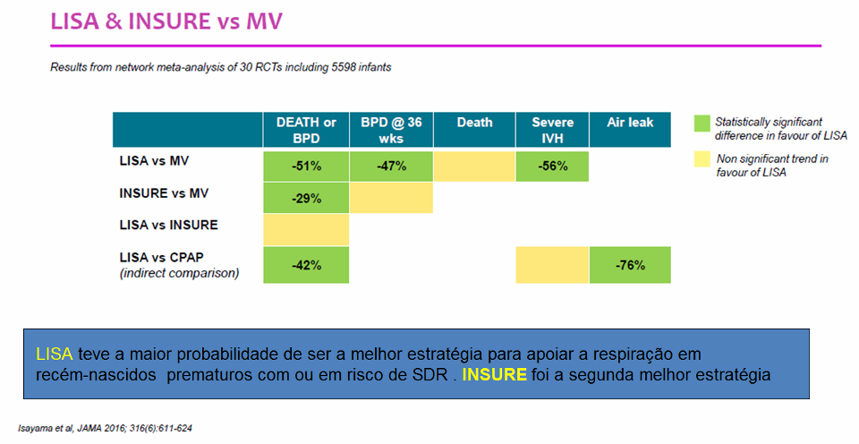
LISA: ALTERNATIVA NOS RN COM RESPIRAÇÃO ESPONTÂNEA
INSURE: para recém-nascidos com falha no uso de CPAP nasal

Slide 42
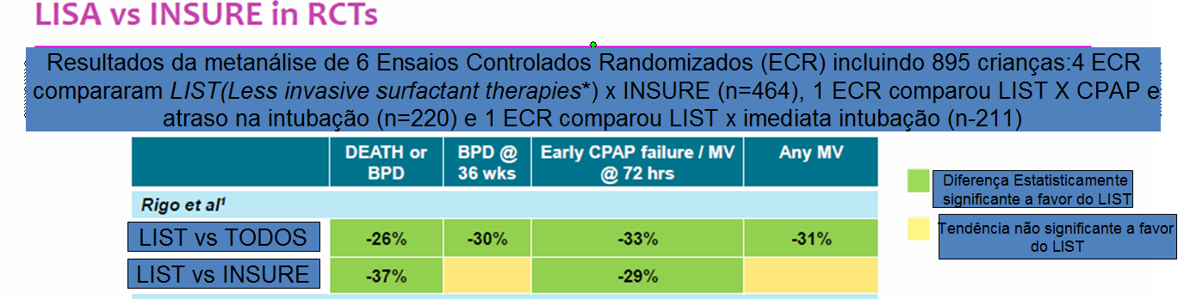
*LIST:Terapias com surfactante menos invasivas
*Surfactant instillation in spontaneously breathing preterm infants: a systematic review and meta-analysis.Rigo V, Lefebvre C, Broux I.Eur J Pediatr. 2016 Dec;175(12):1933-1942. Epub 2016 Sep 27. Review

Slide 43
SDR
The OPTIMIST-A trial: evaluation of minimally-invasive surfactant therapy in preterm infants 25-28 weeks gestation.
Dargaville PA, Kamlin CO, De Paoli AG, Carlin JB, Orsini F, Soll RF, Davis PG.
BMC Pediatr. 2014 Aug 27;14:213. doi: 10.1186/1471-2431-14-213.
Artigo Integral!
Um total de 606 crianças (303 recebendo surfactante minimamente invasivo por um cateter x 303 simulado) serão matriculadas em mais de 30 centros em todo o mundo, e deverá ser concluído até o final de 2017 (espera-se para 2020).

Slide 44


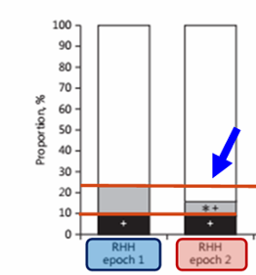
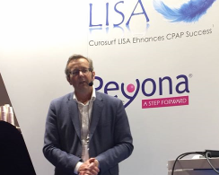
SDR
Impact of Minimally Invasive Surfactant Therapy in Preterm Infants at 29-32 Weeks Gestation. Dargaville PA, Ali SKM, Jackson HD, Williams C, De Paoli AG. Neonatology. 2017 Sep 19;113(1):7-14
RHH epoch 1
Prematuros de 29 semanas a 32 semanas e 6 dias, que receberam suporte ventilatório nas primeiras 24h de vida, nascidos entre Janeiro de 2004 e fevereiro de 2009 no Royal Hobart Hospital
RHH epoch 2
Prematuros de 29 semanas a 32 semanas e 6 dias, que receberam suporte ventilatório nas primeiras 24h de vida, nascidos entre março de 2009 e dezembro de 2015 no Royal Hobart Hospital
Surfactante minimamente invasivo:FiO₂≥35% e
CPAP (borbulha)≥7 cm H₂O (cateter fino)
Suporte respiratório nos grupos (1as 24 h)
-barras brancas;CPAP inicial com sucesso
-barras cinzentas: falha de CPAP intubação
-barras negras: RN foram intubados inicialmente
Menos falha de CPAP com surfactante minimamente invasivo
(14% vs 7,2%) e menos pneumotórax (8 vs 2,4%)

Slide 45
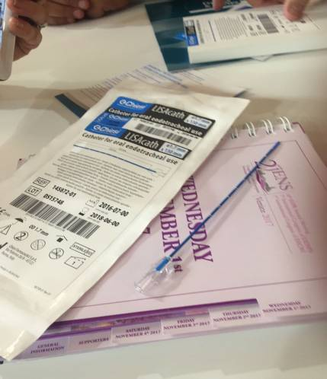
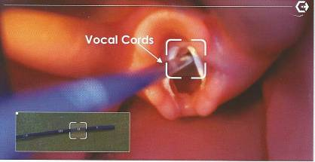
SDR
Surfactante minimamente invasivo
Chiesi In Neonatology for life
A Review of the Evidence
Foto-Dra Marta D R. de Moura

Slide 46
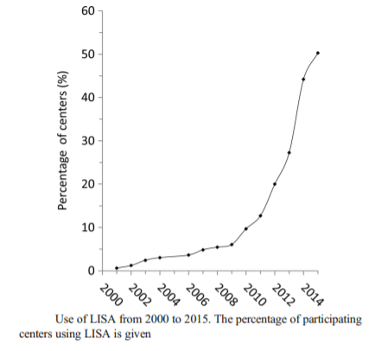
SDR
Surfactante minimamente invasivo
37 PAÍSES EUROPEUS (2015-2016):52% usam
Surfactante minimamente invasivo
European perspective on less invasive surfactant administration-a survey.
Klotz D, Porcaro U, Fleck T, Fuchs H.Eur J Pediatr. 2017 Feb;176(2):147-154. doi: 10.1007/s00431-016-2812-9. Epub 2016 Dec 9.

Slide 47
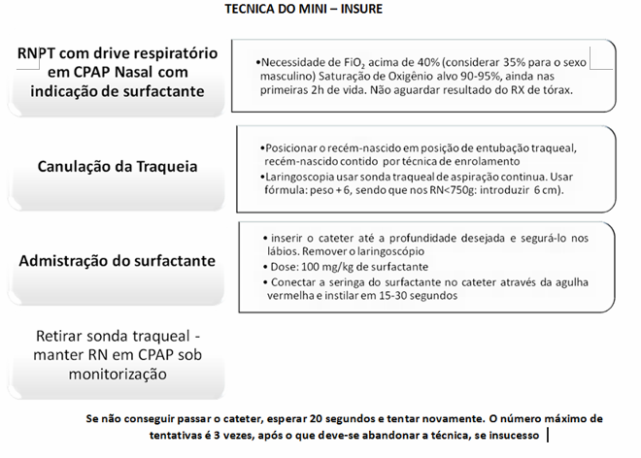
SDR
SURFACTANTE: TÉCNICA DO MINI-INSURE:≥26 semanas
RN≥26 semanas com drive respiratório
em CPAP nasal
RN ≥26 sem em CPAP nasal +7 cmH2O com necessidade de FiO₂ > 30%
Para manter saturação de O₂ alvo (90-95%). Limites do alarme:89-95%.
Não aguardar o resultado do Rx de tórax
Recém-nascido em posição de intubação traqueal,contido por técnica de enrolamento
Laringoscopia: usar sonda uretral nº 8 (cortar a ponta sem bisel; retirar fenestrações) ;
marcar com esparadrapo 2 cm da ponta distal e no valor corresponde a 6 +peso
(fixação no lábio superior)
Inserir a sonda até a profundidade desejada e segurá-la
nos lábios.Remover o laringoscópio
Dose: 200mg/kg
Conectar a seringa do surfactante na sonda uretral
com mesmo volume de ar de ar. Instilar em 30-60 segundos
*
Se não conseguir passar a sonda uretral, esperar 20 segundos e tentar novamente. O número máximo de
Tentativas é 3 vezes, após o que deve-se abandonar a técnica, se insucesso
Repetição do procedimento: Se necessidade de FiO₂ ≥40%, repetir o procedimento (100mg/kg de surfactante)
ou intubação e ventilação conforme as condições do recém-nascido

Slide 48
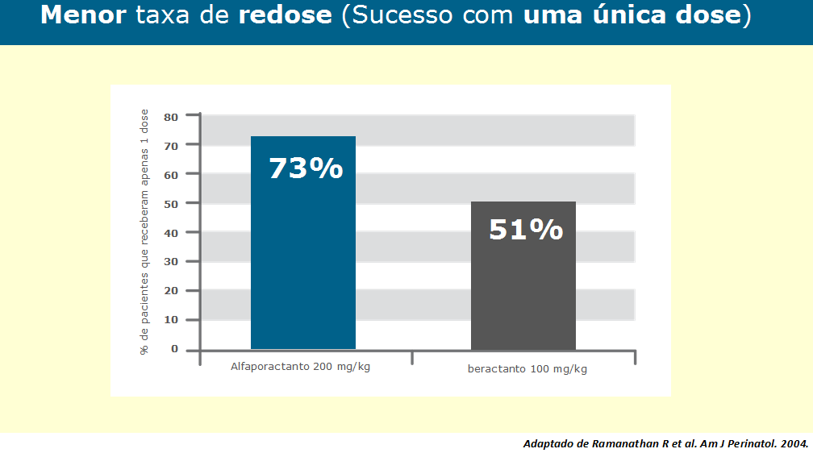
Por quê 200mg/kg?
A randomized, multicenter masked comparison trial of poractant alfa (Curosurf) versus beractant (Survanta) in the treatment of respiratory distress syndrome in preterm infants.
Ramanathan R, Rasmussen MR, Gerstmann DR, Finer N, Sekar K; North American Study Group.
Am J Perinatol. 2004 Apr;21(3):109-19.

Slide 49
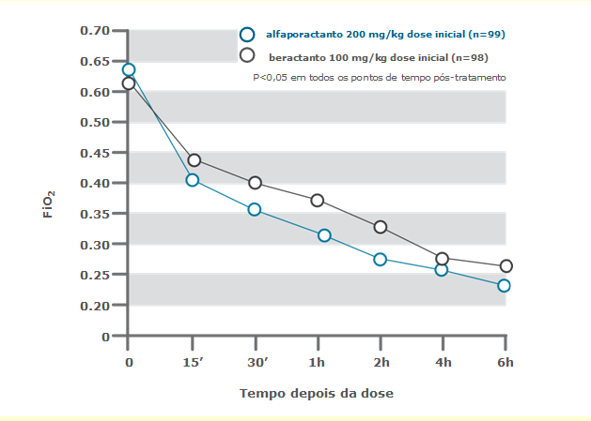
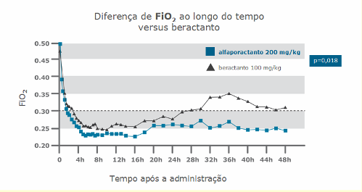
Por quê 200mg/kg?
Rápida redução da necessidade
de oxigênio
Menor necessidade
de oxigênio

Slide 50
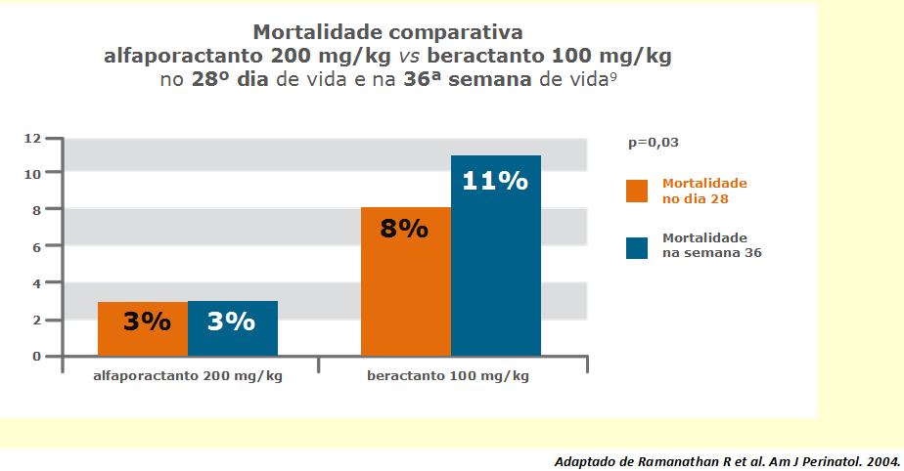
Por quê 200mg/kg?

Slide 51
Por quê 200mg/kg?
Surfactant replacement therapy: a multicentric trial comparing two dosage approaches.
Fiori RM, Diniz EM, Lopes JM, Gonçalves AL, da Costa MT, Marino WT, Abdallah VO, Segre CA, de Carvalho M, Guimarães WM, Margotto PR, Bevilacqua G.
Acta Biomed Ateneo Parmense. 1997;68 Suppl 1:55-63.
Neste estudo, os resultados de duas doses iniciais diferentes de surfactante porcino (RN:700 a 2000g com SDR) <15 horas de vida
Grupo A: 200 mg / kg - 82 pacientes,
Grupo B: 100 mg / kg - 83 pacientes)
Resultados:
-menores necessidade de O2, de Pressão inspiratória, de tempo de exposição a FiO2>40%
-significante menor mortalidade no subgrupo <1500g com 200mg/kg
Grupo A: 15/70; Grupo B: 24/56; p <0,02

Slide 52

SDR
O apoio ventilatório não invasivo é considerado o método ideal na assistência aos RN pré-termo com distúrbios respiratórios (<30 semanas com respiração espontânea)
CPAP, CPAP “ciclado”, cânulas de alto fluxo
CPAP nasal ao nascer: melhor na prevenção da lesão pulmonar
CPAP “ciclado” (ventilação com pressão positiva intermitente nasal): reduz falha de extubação (mas não de DBP)

Slide 53
SDR
A trial comparing noninvasive ventilation strategies in preterm infants.
Kirpalani H, Millar D, Lemyre B, Yoder BA, Chiu A, Roberts RS; NIPPV Study Group.
N Engl J Med. 2013 Aug 15;369(7):611-620. Artigo Integral!
Estratégia Inicial
1,009 bebês <1,000 g ao nascer randomizados para CPAP nasal(n=503) ou CPAP “ciclado”(n=504):
sem diferenças nas taxas de DBP ou morte (odds ratio ajustada:, 1.09; 95% IC, 0.83 to 1.43; P= 0.56)
(sem diferenças com a sincronização)
Sem diferenças significativas nas taxas de enterocolite necrosante, escape de ar, duração do suporte respiratório e tempo para alcançar dieta plena

Slide 54
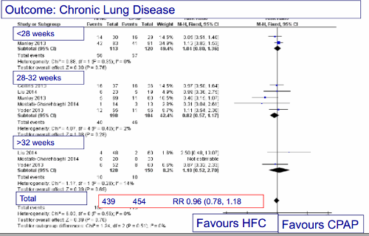

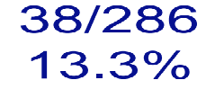
SDR
Estratégia Inicial
Cânulas de alto fluxo (CAF):eliminação do CO2 do espaço nasofaríngeo e CPAP adicional
Metanálise recente (2016)com 15 estudos (439 RN) não mostrou diferença da CAF nas taxas de morte ou DBP em relação com o uso de CPAP nasal como suporte respiratório primário
Usado na pós-extubação: sem diferença na falha de extubação, morte ou DBP
No entanto: mais tempo de suporte respiratório e MENOS TRAUMA NASAL.
(High flow nasal cannula for respiratory support in preterm infants) Cochrane Database Syst Rev
NO ENTANTO...
Falha de tratamento
quando usado como
suporte primário
CAF
CPAP
P<0.001
Nasal High-Flow Therapy for Primary Respiratory Support in Preterm Infants.Roberts CTet al.N Engl J Med. 2016 Sep 22;375(12):1142-51. Artigo Integral!
Temos usado CAF como estudo (e na pós-extubação)
Protocolo da Cânula de Alto Fluxo | Marcela Soares e Equipe de Fisioterapeutas da UTI Neonatal do HMIB/SES/DF

Slide 55
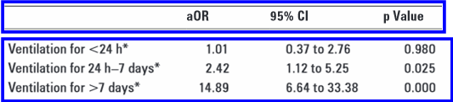
SDR
Passei quase toda a minha carreira lidando com ventilação mecânica e agora espero em 30 minutos convencê-los a não usá-la.
Da Rede Neonatal italiana, publicados por Gagliardi et (Do differences in delivery room intubation explain different rates of bronchopulmonary dysplasia between hospitals? Gagliardi L et al. Dis Child Fetal Neonatal Ed. 2011 Jan;96(1):F30-5)
Então, como podemos evitar esta ventilação mecânica? (How can we keep babies off mechanical ventilation?) Já lhes digo: não inicie a VM a menos que esteja claramente justificada. Use formas alternativas: CPAP nasal, NIPPV (nasal intermittent posite pressure ventilation). Descontinue a ventilação logo que possível; desmame agressivamente para um suporte respiratório menos invasivo. Esta é a mensagem que quero deixar a todos aqui em Miami. Sei que nem sempre é possível, mas devemos sempre tentar.

Slide 56
POLÊMICA!!!
Ventilação em prematuros extremos e função respiratória aos 8 anos
Austrália
Ventilation in Extremely Preterm Infants and Respiratory Function at 8 Years. Doyle LW et al .Engl J Med. 2017 Jul 27;377(4):329-337.
Comparação de três coortes: 1991-1992/1997/2005
N=225 RN 151 170
Aumento da dependência de oxigênio às 36 semanas
  1997 vs 2005(OR Ajustada 2.67; IC 95% 1.60 to 4.46)
  A função pulmonar não foi melhor em 2005 em relação a 1997
  Possíveis explicações: CPAP nasal está sendo usada em excesso.
Ao longo do tempo, o limiar para iniciar CPAP nasal diminuiu substancialmente e uso excessivo (10 dias a mais na coorte de 2005)
Acreditamos que menos é mais sim (É BOM!), a partir das evidências disponíveis, MAS nem tudo que é bom, MAIS é MELHOR!
Uso de mais ventilação
não invasiva
Ventilação em prematuros extremos e função respiratória aos 8 anos. Autor(es): Doyle LW, Carse E, Adams AM, Ranganathan S et al. Apresentação: Ivone Natalia Solarte Agredo, Fernanda Garcez, Paulo R. Margotto

Slide 57
Surfactant utilization and short-term outcomes in an era of non-invasive respiratory support in Canadian neonatal intensive care units.Raghuram K, Mukerji A, Young J, Yee W, Seshia M, Dow K, Shah V.J Perinatol. 2017 Sep;37(9):1017-1023. doi: 10.1038/jp.2017.98. Epub 2017 Jun 29.PMID: 28661515
Rede Canadense de Neonatologia
2005-2008: 3980 RN(Era 1) x 2010-2013: 5137 RN(Era 2)
Era 1: mais DBP (aOR*: 1,19 (1,07-1,33), principalmente nos RN<26 semanas: ORa:1,34-IC a 95%:1,34-1.66)
-não houve diferença na quantidade de uso de surfactante entre as duas Eras (aOR: 1,0;IC a 95%:0,89-1,13)
-No entanto, usou-se mais na Era 1 SURFACTANTE PROFILÁTICO
*aOR: odds ratio ajustada

Slide 58

SDR
Cerça de 50% dos bebês prematuros extremos com SDR falham ao suporte não invasivo
Objetivo da Ventilação Mecânica(VM): proporcionar uma troca de gases sanguíneos "aceitável", minimizando o risco de lesões pulmonares, hipocapnias e distúrbios circulatórios
Princípio: recrutar pulmão atelectasiado pela inflação e otimização do volume do pulmão para uma distribuição uniforme de volumes corrente a pressões ajustadas para impedir a atelectasia e a hiperinsuflação com exigência mínima do oxigênio.
Evitando: Hiperinflação (vazamento de ar),pressão baixa (aletectasias), Volumes correntes (VC) altos (hipocapnia), VC inadequadamente baixos após melhora da complacência pulmonar (aumento do trabalho da respiração, agitação do bebê, hipercapnia)

Slide 59
SDR
Modos de ventilação: -ventilação com pressão limitada,
-ventilação com volume alvo (os volumes podem aumentar perigosamente durante a melhora da complacência pulmonar após a remoção do fluido pulmonar ou a administração do surfactante)
-ventilação oscilatória de alta freqüência (VOAF): quando são necessárias pressões elevadas para conseguir inflação pulmonar adequada (Permite a troca de gases com volumes correntes muito baixos)
Qualquer que seja o modo padrão aceito de ventilação na sua Unidade, é importante que toda a Equipe esteja familiarizada com o seu uso
Extubação: o mais precoce possível, principalmente nos RN cujas mães apresentaram corioamnionite.
Segundo Bancalari e Claure, os preditores de sucesso na extubação são: nível de FiO2 e suporte ventilatório
  FiO2: 30 – 40%; FR< 15; PIP: 15 cmH2O; Níveis de gases aceitáveis; (MAP:7-8 cmH2O
  Manter a estabilidade dos RN prematuros extremos no respirador por mais tempo não melhora a chance de sucesso da extubação
  A randomized trial of delayed extubation for the reduction of reintubation in extremely preterm infants.Danan C, et al. Pulmonol. 2008 Feb;43(2):117-24

Slide 60
SDR
Marcadores de sucesso de extubação:
Markers of Successful Extubation in Extremely Preterm Infants, and Morbidity After Failed Extubation.Chawla S, et al J Pediatr. 2017 Jun 6. pii: S0022-3476(17)30597-8.
maior idade gestacional,
maior Apgar aos 5 minutos,
maior pH antes da extubação;
menor pico de FiO2 24 horas antes da extubação,
menor PaCO2,
menor FiO2,
Classificação AIG (o PIG associar-se a um menor crescimento pulmonar)
CPAP nasal faixa de 7-9 cmH2O foi mais eficaz na redução do insucesso da extubação em relação a CPAP nasal com 4-6cmH20 em recém-nascidos com lesão pulmonar residual, sem evidência de efeitos adversos
A ventilação com pressão positiva intermitente nasal (NIPPV) versus pressão positiva continua nasal (CPAPn) em RN prematuros após extubação foi mais benéfica
Marcadores de extubação com sucesso nos recém-nascidos extremamente prematuros e morbidade após falha de extubação | Chawla S et al. Apresentação: Fellipe Marques, Isabela Frota, Letícia Braga ,Rayssa Carvalho, Paulo R. Margotto

Slide 61

Terapia com Cafeína
Facilitou a extubação precoce com uma redução significativa da DBP, e o seguimento aos 18 meses mostrou uma redução na neuro-incapacidade.
Estudos recentes dão apoio ao seu uso mais precoce em termos de prevenção de DBP
Estudo de Davis PG et al (2010), iniciando a cafeína <=3 dias versos >3 dias, mostrou que os que receberam mais precocemente ficaram menos tempo em ventilação mecânica e menos tempo em pressão positiva. Parece que o uso precoce é bom (Caffeine for Apnea of Prematurity trial: benefits may vary in subgroups. Davis PG et al. J Pediatr. 2010 Mar;156(3):382-7.
Analisando os estudos restropectivos, como o de Lodha e tal, incluindo 5101 prematuros com cafeína precoce (primeiros 2 dias), foi observado menos morte ou displasia broncopulmonar (OR=0,81 com IC a 95% de 0,67-0,98) e menos canal arterial patente (OR: 0,74 com IC a 05% de 0,062-0,89) (Association of early caffeine administration and neonatal outcomes in very preterm neonates. Lodha A et al. (Rede Canadense de Neonatologia) JAMA Pediatr.2015Jan;169(1):33-8. Artigo Integral!

Slide 62
Terapia com Cafeína
Facilitar o desmame da ventilação mecânica (VM); nos RN<1250G com alto risco de VM tratados com apoio respiratório não invasivo invasivo (Consenso Europeu)
Dobson NR et al (2014) , incluindo 62056 RN de muito baixo peso recebendo cafeína precoce (primeiros 3 dias), relataram
menos Displasia broncopulmonar (23,1% versos 30,7% e OR de 0,68 com IC a 95% de 0,63-0,73),
menos tempo em ventilação mecânica (média de diferença de 6 dias, com P<0,001), menos canal arterial patente (OR de 0,60 com IC a 95% de 0,55-0,65)
(Trends in caffeine use and association between clinical outcomes and timing of therapy in very low birth weight infants.Dobson NRet al J Pediatr. 2014 May;164(5):992-998.e3. Artigo Integral!)

Slide 63
Terapia com Cafeína aumenta o sucesso da administração menos invasiva do surfactante (Mini-Insure)?
A cafeína foi incorporada na estratégia de administração do surfactante menos invasivo (através de um cateter ou tubo de alimentação ) em vários estudos, não precoce, mas muito precoce, como no estudo de Kribs et al (2015): (Nonintubated Surfactant Application vs Conventional Therapy in Extremely Preterm Infants: A Randomized Clinical Trial. Kribs A et al. JAMA Pediatr. 2015 Aug;169(8):723-30. Artigo Integral !
No estudo de Klebermass-Scherehof K et al (2013), a cafeína foi administrada na dose de 20mg/kg com 10 minutos de vida na Sala de Parto (Less invasive surfactant administration in extremely preterm infants: impact on mortality andmorbidity. Klebermass-Schrehof Ket al. Neonatology. 2013;103(4):252-8).
Segundo Hector Boix (Espanha):o que sabemos hoje sobre a cafeína: é segura, reduz a displasia broncopulmonar, reduz os dias de ventilação mecânica, reduz os dias em ventilação por pressão positiva, reduz os dias em oxigênio, parece uma boa combinação com a ventilação não invasiva e com a administração surfactante minimamente invasiva e parece que o uso precoce (<2-3 dias) é melhor do que o uso tardia.

Slide 64

Mudanças na circulação e hemorragia intracraniana ((22o Congresso Brasileiro de Perinatologia, 19-22 de novembro de 2014, Brasília) | Shahab Noori (EUA). Realizado por Paulo R. Margotto
Hipercapnia moderada (até 55 mmHg) foi considerada tolerável durante o desmame da VM, desde que o pH fosse aceitável (acima de 7,22), a fim de reduzir o tempo gasto na VM.
RN abaixo de 1500g (idade gestacional≤30 semanas): evidenciou o baixo fluxo sanguíneo cerebral nos pré-termos ao nascer com aumento nos primeiros 3 dias de vida, mostrando o ciclo da isquemia-reperfusão no desencadeamento da hemorragia intraventricular nos pré-termos.
mostrou que o aumento dos níveis de CO2 , coincide com a fase de reperfusão sistêmica e cerebral e pode também aumentar a reperfusão cerebral nos pacientes que subsequentemente desenvolveram hemorragia peri/intraventricular
PaCO2 >52mmHg, há uma correlação muito forte com o FSC (50% da variabilidade do FSC pode ser explicada pelas mudanças na PaCO2).
o CO2 é o mais potente regulador do fluxo sanguíneo cerebral (FSC)
Interessante que a partir do 2º - 3º dia é que a vasculatura cerebral do recém-nascido pré-termo exibe a reatividade esperada a PaCO2 acima do limiar de 51-53 mmHg
A PaCO2 ELEVADA pode até ser protetora para os pulmões, no entanto é necessário encontrar um equilíbrio
Para estes RN (500-1500g) seria sábio evitar que o PaCO2 não ultrapasse 52 mmg Hg nos primeiros 3-4 dias de vida.

Slide 65
Esteróides pós-natais
Os esteróides inalatórios não podem ser recomendados para o uso de rotina para reduzir a DBP até que outros dados de segurança estejam disponíveis(:redução da DBP (OR:0,71-IC:0,53-0.97)porém com mais morte)
Budesonida + surfactante: a incidência de DBP/morte foi de 42% versos 66% no grupo controle
Reduz a inflamação pulmonar durante a fase aguda da SDR e limita potencialmente o tempo em VM
Considerar o uso no RN dependente do ventilador após 1-2 semanas
Recém-nascidos com mais de 10 dias em ventilação mecânica com FiO2 acima de 30%, pressão média das vias aéreas (MAP) >9cmH2O: dexametasona nas seguintes doses (Doyle e cl):Dose total:-0,89mg/kg
-0,15mg/kg/dia-3 dias
-0,10mg/kg/dia-3 dias
-0,05mg/kg/dia-2 dias
-0,02mg/kg/dia-2 dias
Mais recentemente tem sido usado uma Calculadora de estimação de risco de morte/desabilidade (BPD Outcome Estimator):DBP grave+ moderada>50%: Usa esteróide
Use com o eslide em exibição

Slide 66

Esteróides pós-natais
Calculadora da National Institute of Child Health and Human Development (NICHD).
Estimativa do risco de DBP: https://neonatal.rti.org. Ir em TOOLS-BPD Outcome Estimator – Vai abri uma calculadora
Ao somar os riscos DBP moderada e DBP grave o resultado deve ser > 50% para indicar uso de corticóide
No caso da Valentina , filha de Kelly
Gestacional age: 26 semanas
Peso ao nascer :nasceu com 425 mas como a calculadora só aceita acima de 500 gramas, colocamos 501
Sexo: feminino
Raça: Black
Dias de vida: 25 (colocamos 28 porque as opções são 1,3,7,14, 21 ou 28
Tipo de assistência: IMV
FiO2: 40 (não precisa colocar %
A soma de risco displasia moderada + severa = 67% ou seja > 50% Então: faria corticóide

Slide 67

Controle da Temperatura: Manter a temperatura interna entre 36,5 e 37,5° C em todos os momentos
Primeiros Fluidos e Apoio Nutricional
A maioria dos bebês deve começar a receber fluidos por via intravenosa de 70-80 ml/kg/dia, enquanto eles são mantidos em incubadora umidificada,
A ingestão de sódio deve ser restringida nos primeiros dias de vida e iniciada após o início da diurese, com uma monitorização cuidadosa do balanço hídrico e dos níveis de eletrólitos (B1).
A nutrição por via parenteral deve ser iniciada a partir do nascimento. A proteína pode ser iniciada na dose de 2-2,5 g/kg/dia
(Monitorar a glicemia: risco de hiperglicemia se TIG alta)
A alimentação por via enteral com leite materno deve ser iniciada a partir do primeiro dia se o bebê for hemodinamicamente estável
Antibióticos
Os antibióticos são freqüentemente iniciados em bebês com SDR, mas devem ser descontinuados logo que possível após a exclusão da sepse
devem ser implementadas políticas para reduzir o espectro e minimizar a exposição desnecessária.
Nutrição parenteral agressiva, hiperglicemia e morte entre os recém-nascidos de extremo baixo peso | Stensvold HJ, Strommen K, Lang AM et al. Apresentação:Fernanda Petrocich, Paulo R. Margotto

Slide 68
Dor e Sedação
O uso rotineiro de opióide em recém-nascidos pré-termo fazendo uso de respirador não é recomendado).
Os opióides devem ser utilizados seletivamente, quando indicados pelo julgamento clínico e avaliação dos indicadores de dor
Na ausência de dor, os opióides têm sido mostrados neurotóxicos e podem prejudicar o desenvolvimento cognitivo e comportamental

Slide 69

O tratamento da hipotensão é recomendado quando:
evidência de perfusão tecidual ruim, como: oligúria, acidose e retorno capilar ruim, em vez de valores puramente numéricos .
A concentração de hemoglobina (Hb) deve ser mantida dentro dos limites normais. Um limite de Hb sugerido para bebês recebendo suporte respiratório é 11,5 g/dl (35 % de hematócrito) na semana 1, 10 g/dl (30% de hematócrito) na semana 2 e 8,5 g/dl (25% de hematócrito) depois de 2 semanas de idade (C2).
Se for decidida a tentativa de fechamento terapêutico do canal arterial : o ibuprofeno deve ser utilizado, uma vez que há menos insuficiência renal transitória ou enterocolite necrosante
Temos usado como 2ª opção ou quando não possível o uso do ibuproeno (hiperbilirubinemia, sangramento) o PARACETAMOL
Protocolo para o canal arterial (Apresentação) | Paulo R. Margotto

Slide 70

O surfactante pode ser utilizado na SDR complicada por pneumonia congênita
A terapia com surfactante pode ser utilizada para melhorar a oxigenação após a hemorragia pulmonar .
O uso do NOi (óxido nítrico inalado) em bebês prematuros deve limitado aos ensaios clínicos ou aos com hipoxemia grave secundária à hipertensão pulmonar documentada, principalmente naqueles com rotura prematura de membranas.

Slide 71
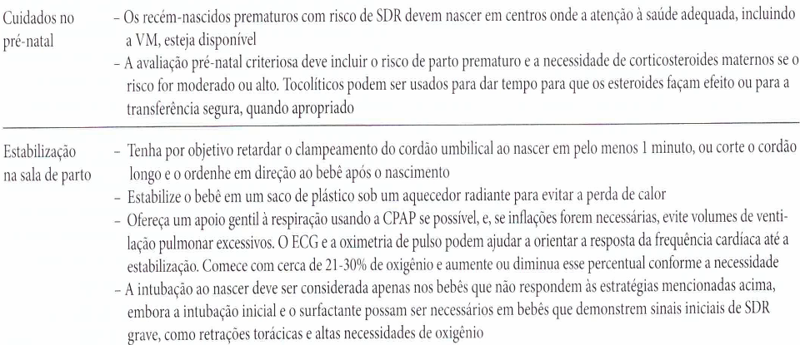
Resumo das recomendações

Slide 72
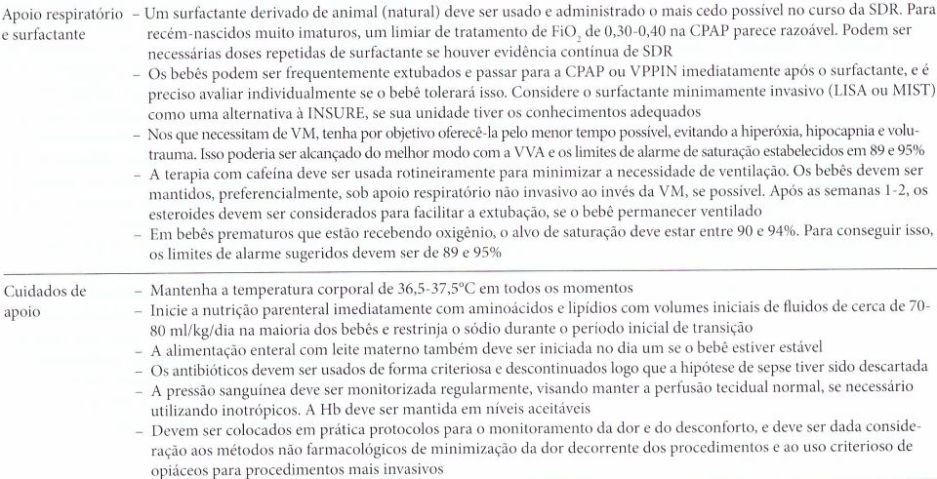

Slide 73
Portanto...
A ênfase foi da em como administrar o surfactante na era atual (seletivo precoce através do INSURE ou Técnica minimamente invasiva) e dose (100mg/kg ou 200mg/kg). A técnica INSURE (Intubação, Surfactante e Extubação em 1 hora) não tem demonstrado diminuição da displasia broncopulmonar(DBP) e DBP/morte, pneumotórax e severa hemorragia intraventricular. Ao fazer o INSURE fica a incerteza do E (extubação), além da informação que 10% destes bebês são extubados depois de 1 hora. A nova técnica do uso do surfactante minimamente invasivo (que na nossa Unidade chamamos de Mini Insure) veio da idéia de que é mais adequado fisiologicamente inspirar surfactante do que recebê-lo por insuflações com pressão positiva como o procedimento INSURE (a ventilação manual, pode causar lesão pulmonar e diminuir o efeito do tratamento com surfactante subsequente). Revisão sistemática canadense (Aldana-Aguire JC) de 2017 mostrou que a técnica menos invasiva reduziu significativamente o tempo de ventilação mecânica e a DBP quando comparada com INSURE e metanálise de Rigo V, 2016), menos morte/DBP, falha de CPAP precoce e ventilação mecânica em relação ao INSURE. Assim, a melhor alternativa nos recém-nascidos com respiração espontânea é o uso do surfactante menos invasivo (Mini Insure) e INSURE para aqueles que apresentam falha no uso de CPAP nasal. A maravilha desta técnica menos invasiva é que permite o espalhamento mais homogêneo do surfactante (presença de pressão negativa na respiração espontânea e e a taxa de infusão lenta de surfactante). A dose inicial de 200mg/kg reduz a necessidade da segunda dose, além de rápida redução da necessidade de oxigênio e menor mortalidade às 36 semanas. Estamos usando CPAP +7, com a FiO2 >30% para o uso de surfactante. O uso do Mini Insure ocorre nos RN ≥26 semanas de idade gestacional. A necessidade de oxigênio acima de 30% por 2 horas ocorreu significativamente mais no grupo de falha do uso de CPAP (62,9% versus 25,9%). A cafeína deve ser usada na extubação e precocemente nos RN <1250g em suporte ventilatório não invasivo. Deve ser evitada hipercapnia permissiva nos primeiros 3 dias nos RN <1500g. A cânula de alto fluxo (sem diferenças com CPAP nasal, porém menos trauma nasal) não deve ser usada como suporte respiratório primário (devido a alta taxa de falha :25,5% versos 13,3% )

Slide 74
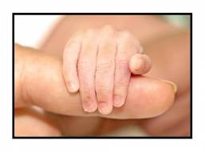
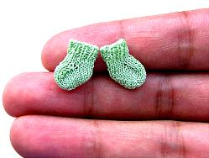
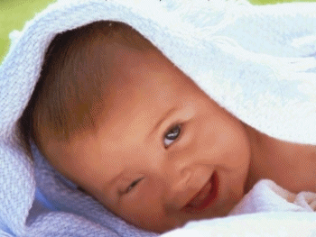
“Vocês devem nos ajudar sempre (e jamais dificultar)
nossa difícil transição da vida
intra para
a extrauterina”
Muito Obrigado !
www.paulomargotto.com.br
pmargotto@gmail.com

